Slide 1
数字图像处理
清华大学出版社

Slide 2
第三章
1
灰度直方图
2
直方图均衡化
3
直方图规定化
4
线性变换
5
对数变换
6
伽马变换
7
阈值变换

Slide 3
本章学习目标
LOGO
学习目标1
掌握直方图表示与变换的基础知识。
学习目标
学习目标2
熟练掌握常用的几种直方图表示与变换操作的实现方法。

Slide 4
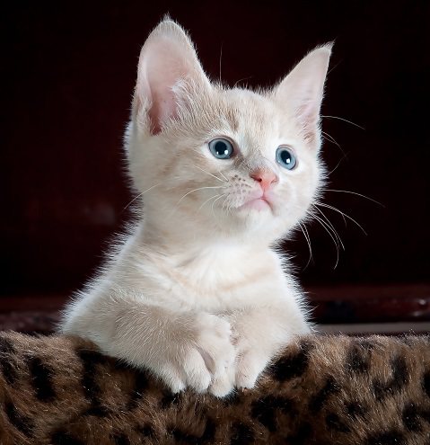
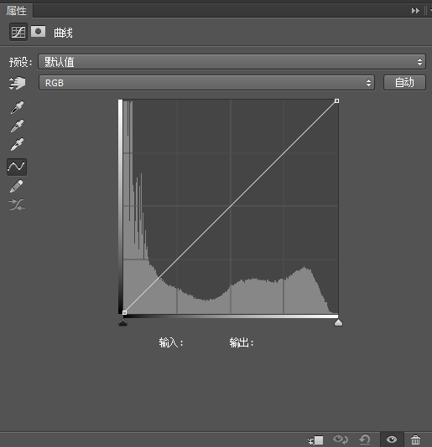
LOGO
3.1 灰度直方图

Slide 5
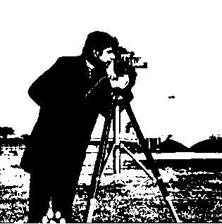
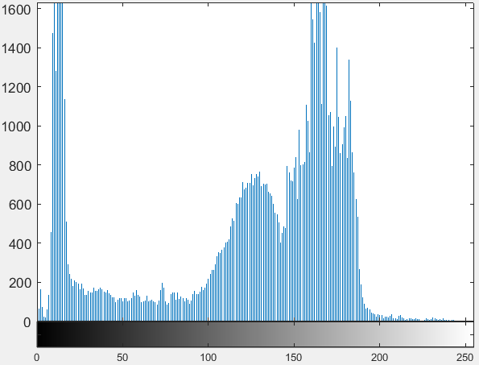
LOGO
3.1 灰度直方图
直方图是用一系列高度不等的纵向条纹或线段表示数据分布情况的统计报告图。一般用横轴表示数据类型，纵轴表示分布情况。灰度直方图概括了一幅图像的灰度级信息。

Slide 6
LOGO
3.1.1 灰度直方图原理
什么是灰度？
举个例子
在六七十年代，人们拍摄的照片都是黑白的，还有那个时代的电视机画面也是黑白的，这些黑白的照片和电视画面就是现在我们所说的灰度图片，图片上的各个点的像素都是由不同的灰度值表示出来的。

Slide 7
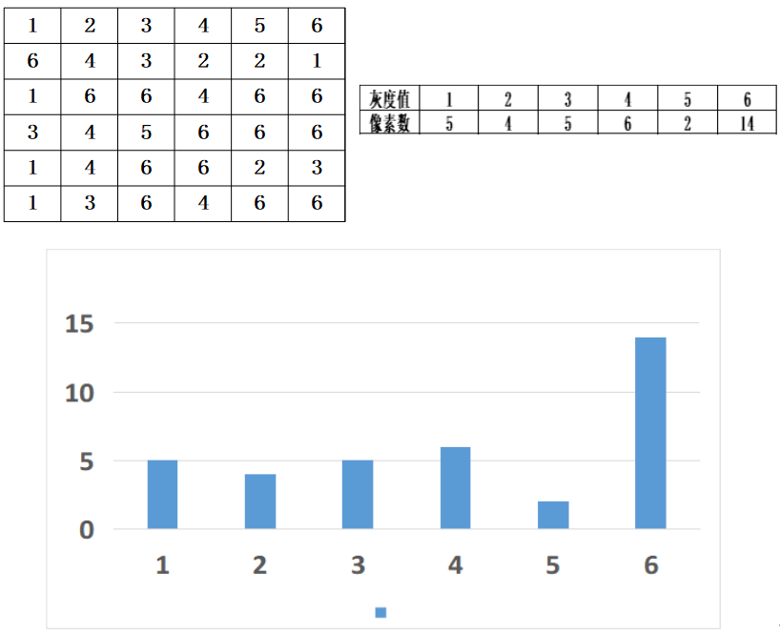
LOGO
3.1.1 灰度直方图原理
什么才是灰度图片呢？
将白色与黑色之间按对数关系分成若干级，称为“灰度等级”。范围从0到255，白色为255，黑色为0。一幅图像中每个像素对应的灰度值和各灰度级的像素数统计如图3.1上半部分所示，该图像可以用图3.1中的直方图描述。
图3.1 图像像素数统计及灰度直方图

Slide 8
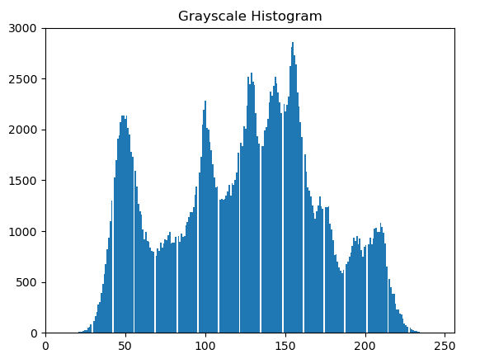
LOGO
3.1.1 灰度直方图原理
图像的灰度直方图是一个离散函数，它表示图像每一灰度级与该灰度级出现的频率的对应关系。假设一幅图像的像素总数为N，灰度级总数为L，其中灰度级为i (0≤i≤L)的像素总数为Ni，则这幅图像的灰度直方图横坐标即为灰度i，纵坐标为灰度级为i的像素个数Ng。

Slide 9
LOGO
3.1.2灰度直方图的OpenCV和Python实现
使用Opencv统计绘制直方图，主要通过调用函数calcHist()实现，调用语法为：
hist = cv2.calcHist(images, channels, mask, histSize, ranges, accumulate).
参数说明：
hist：表示直方图，返回的是一个二维数组。
images：表示输入的原始图像。
channels：表示选择要统计的图像通道。其中，通道编号需要用中括号括起，输入图像是灰度图像时，它的值为[0]，彩色图像则为[0]、[1]、[2]，分别表示B、G、R。
mask：表示掩码图像。统计整副图像的直方图，设为None，统计图像的某一部分直方图时，需要掩码图像。
histSize：表示BINS的数量，即灰度级的数目。例如当bins=3表示三个灰度级。
ranges：表示像素值范围，即横轴范围。例如[0, 255]。
accumulate：表示累计叠加标识，默认为false。如果该参数被设置为true，则直方图在开始分配时不会被清零，该参数允许从多个对象中计算单个直方图，或者用于实时更新直方图，多个直方图的累积结果用于对一组图像的直方图计算。

Slide 10
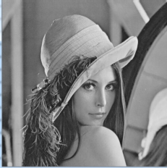
LOGO
3.1.2灰度直方图的OpenCV和Python实现
(a) 灰度图像
(b) 灰度直方图

Slide 11
LOGO
3.1.2灰度直方图的OpenCV和Python实现
灰度图像直方图的生成与实现程序如下：
import cv2
import numpy as np
from matplotlib import pyplot as plt
img = cv2.imread('C:/Users/Administrator/Desktop/lenaNoise.jpg',0) cv2.imshow("Gray",img) #显示img中读取的灰度图片
hist = cv2.calcHist([img], [0], None,[256], [0,256])
plt.title("Grayscale Histogram") #图像的标题 plt.hist(img.ravel(),256) #画出灰度直方图
plt.show()
上述程序的运行结果如图3.2所示。

Slide 12
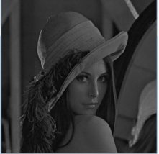
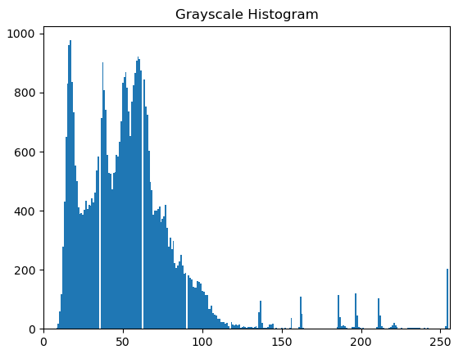
LOGO
3.1.2灰度直方图的OpenCV和Python实现
分析图像的灰度直方图可以得到很多有效的信息。
图3.3所示，图像较暗，则直方图的峰值出现在直方图的较左部分。
(a) 较暗的图像
(b)灰度直方图
图3.3 较暗图像和灰度直方图

Slide 13
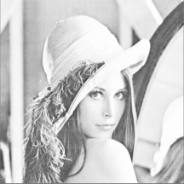
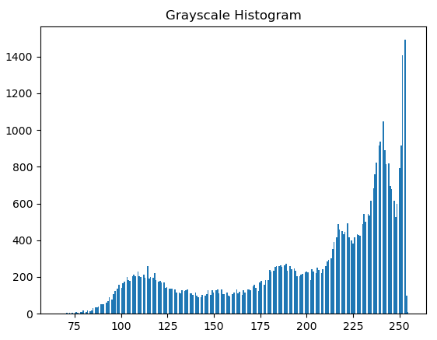
LOGO
3.1.2灰度直方图的OpenCV和Python实现
图3.4所示，图像较亮，则直方图的峰值出现在直方图的较右部分。
(a) 较亮的图像
(b)灰度直方图
图3.4 较亮图像和灰度直方图

Slide 14
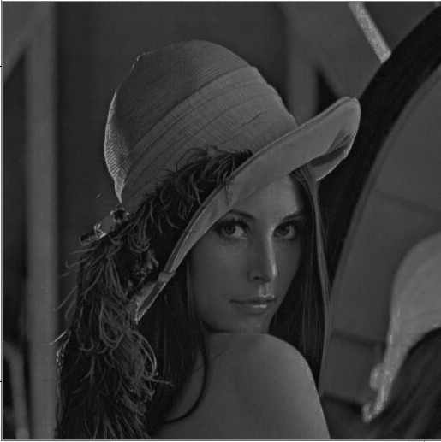
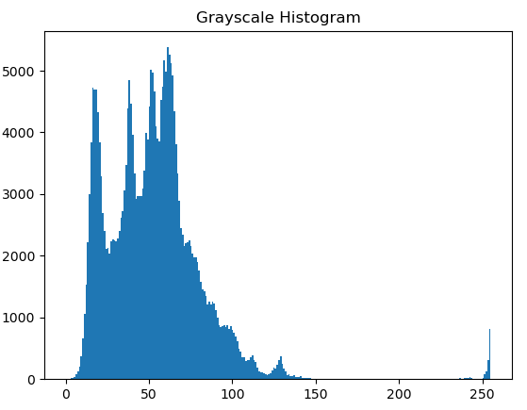
LOGO
3.1.2灰度直方图的OpenCV和Python实现
图3.5 (b)所示，直方图上非零值较多，则这张图的对比度较低。
(a) 较亮的图像
(b)灰度直方图
图3.5 对比度较小图像和灰度直方图

Slide 15
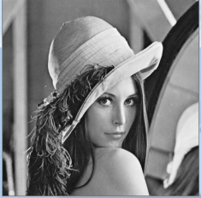
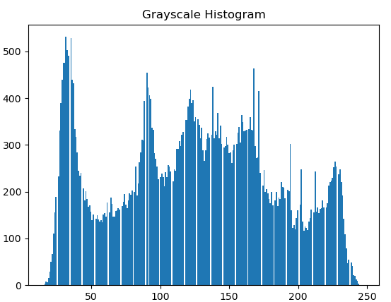
LOGO
3.1.2灰度直方图的OpenCV和Python实现
图3.5 (b)所示，直方图上非零值较多，则这张图的对比度较低。
(a) 较亮的图像
(b)灰度直方图
图3.6 对比度较大图像和灰度直方图

Slide 16
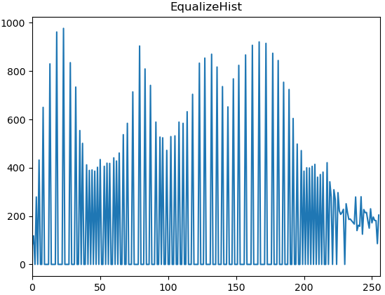
LOGO
3.2 直方图均衡化
现实中经常会拍摄到不清晰的图片，为了使图片变得清晰，需要将灰度值的差别变大。直方图均衡化是把原始图像的灰度直方图从比较集中的某个灰度区间变成在全部灰度范围内的均匀分布的过程。

Slide 17
LOGO
3.2.1 直方图均衡化原理
直方图均衡化就是对图像进行非线性拉伸，均衡化处理后的图像像素占有尽可能多的灰度级并且分布均匀。
用像素总数n去除各个灰度级中像素的总数Ni得到各个灰度级出现的概率Pi。以灰度级为横坐标，以各个灰度级出现的概率为纵坐标的直方图就是均衡化之后的直方图。具体如下：
首先计算图像的各灰度级中像素出现的概率P_{i}。
$$p_{i}=\frac{n_{i}}{n},i∈0,1,…,L−1(L为灰度级个数)$$
(3-1)
$$p$$
之后计算
的累计概率函数
。
(3-2)
最后将
缩放至0~255范围内。
(3-3)

Slide 18
LOGO
3.2.2 直方图均衡化的OpenCV和python实现
基于python的OpenCV提供了一个equalizeHist()函数用于图像均衡化，调用语法为：cv2.equalizeHist(img)
直方图均衡化的实现程序如下：
import cv2
import numpy as np
from matplotlib import pyplot as plt
img = cv2.imread('gray.jpg',0)
equal = cv2.equalizeHist(img) #直方图均衡化
hist = cv2.calcHist([equal], [0], None,[256], [0,256])
cv2.imshow("equal",equal)
plt.hist(equal.ravel(),256)
plt.show()

Slide 19
LOGO
3.2.2 直方图均衡化的OpenCV和python实现
上述程序使用equalizeHist()函数对读入的图片进行直方图均衡化操作，再使用calcHist()函数统计直方图均衡化后图片的直方图，如图3.7所示。
(a)原始图像
(b)灰度直方图
图3.7 原始图像与直方图

Slide 20
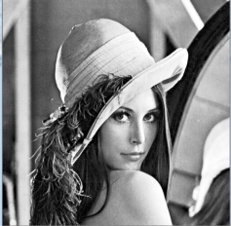
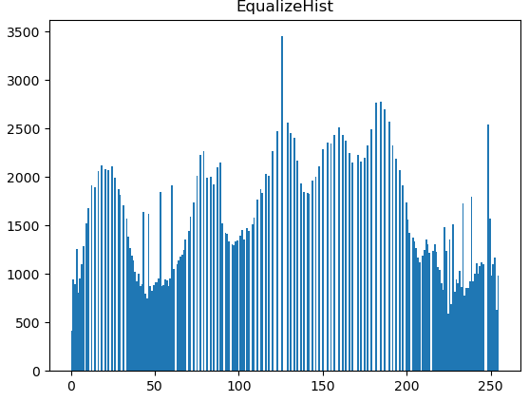
LOGO
3.2.2 直方图均衡化的OpenCV和python实现
直方图均衡化之后的图片和均衡化之后的直方图如图3.8所示。经过直方图均衡化之后，图3.8中的直方图非零值分布更宽且比较均匀，直方图均衡化之后的图片的对比度也更强了。
(a)均衡化后图像
(b)灰度直方图
图3.8 均衡化后图像与直方图

Slide 21
LOGO
3.2.2 直方图均衡化的OpenCV和python实现
图3.9展示了对比度较小的原始图像的直方图。
(a)对比度较小原始图像
(b)灰度直方图
图3.9 对比度较小原始图像与直方图

Slide 22
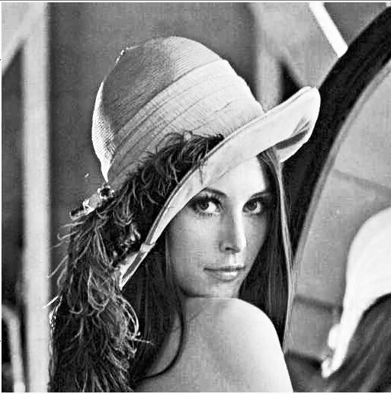
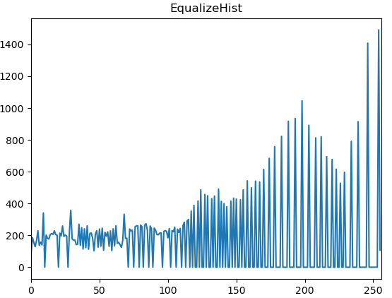
LOGO
3.2.2 直方图均衡化的OpenCV和python实现
图3.10为对图3.9中的图像进行直方图均衡化之后的图像效果和对应的直方图。我们可以看到图3.10中的直方图占有了更多的非零值，图片的对比度也有了明显的提高。
(a)对比度较小图像均衡化后效果
(b)灰度直方图
图3.10 对比度较小图像均衡化后效果与直方图

Slide 23
LOGO
3.2.2 直方图均衡化的OpenCV和python实现
图3.11为亮度较高的图像和该图像对应的直方图。
(a) 亮度较高图像均衡化后效果
(b)灰度直方图
图3.11 亮度较高原始图像与直方图

Slide 24
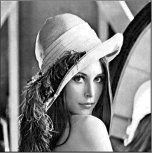
LOGO
3.2.2 直方图均衡化的OpenCV和python实现
图3.12为对图3.11中的图像进行直方图均衡化后的图像效果和均衡化后图像对应的直方图。
(a)亮度较高图像均衡化后效果
(b)灰度直方图
图3.12 亮度较高图像均衡化后效果与直方图

Slide 25
LOGO
3.2.2 直方图均衡化的OpenCV和python实现
图3.13为亮度较低的图像和该图像对应的直方图。
(a)亮度较低原始图像
(b)灰度直方图
图3.13 亮度较低原始图像与直方图

Slide 26
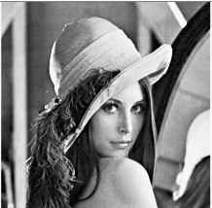
LOGO
3.2.2 直方图均衡化的OpenCV和python实现
从图3.9至图3.14的例子我们可以看出，可以通过直方图均衡化的方法对于对比度较低的图像、亮度较高的图像、亮度较低的图像进行图像增强处理。
(a)亮度较低图像均衡化后效果
(b)灰度直方图
图3.14 亮度较低图像均衡化后效果与直方图

Slide 27
LOGO
3.3 直方图规定化
直方图均衡化的优点是能自动地增强整个图像的对比度，不足之处是用户不能控制局部的增强效果。
直方图规定化是运用在均衡化原理的基础上的，通过建立原始图像和期望图像(待匹配图像)之间的关系，使原始图像的直方图匹配特定的形状，即增强特定灰度级分布范围内的图像。所以，从某种意义上，直方图规定化可看作是直方图均衡化方法的改进。

Slide 28
LOGO
3.3.1 直方图规定化原理
在学习直方图规定化原理之前，我们先来了解概率密度函数的概念。概率密度函数一般以小写标记。对于一维实随机变量x，设他的累积分布函数是 ，如果存在可测函数 满足公式（3-4） ，那么x是一个连续型随机变量，并且
是它的概率密度函数。
(3-4)
直方图规定化的目的就是调整原始图像的直方图使之符合某一规定直方图的要求。设 和 分别表示原始灰度图像和目标图像的灰度分布概率密度函数。根据直方图规定化的特点与要求，应使原始图像的直方图具有 所表示的形状。因此，建立 和 之间的关系是直方图规定化必须要解决的问题。

Slide 29
LOGO
3.3.1 直方图规定化原理
根据直方图均衡化理论，首先对原始图像进行直方图均衡化处理，如公式(3-5)所示：
(3-5)
对于目标图像也采用同样的方法进行均衡化处理，如公式(3-6)所示：
(3-6)
上式的逆变换如公式(3-7)所示：
(3-7)

Slide 30
LOGO
3.3.1 直方图规定化原理
上式表明，可通过均衡化后的灰度级v求出目标函数的灰度级z。由于对目标图像和原始图像都进行了均衡化处理，因此具有相同的分布密度，如公式(3-8)所示：
(3-8)
因而可以用原始图像均衡化后的灰度级s代表v，如公式(3-9)所示：
(3-9)
所以可以依据原始图像均衡化后的图像的灰度值得到目标图像的灰度级 。

Slide 31
LOGO
3.3.1 直方图规定化原理
上式表明，可通过均衡化后的灰度级v求出目标函数的灰度级z。由于对目标图像和原始图像都进行了均衡化处理，因此具有相同的分布密度，如公式(3-8)所示：
(3-8)
因而可以用原始图像均衡化后的灰度级s代表v，如公式(3-9)所示：
(3-9)
所以可以依据原始图像均衡化后的图像的灰度值得到目标图像的灰度级 。

Slide 32
LOGO
3.3.1 直方图规定化原理
根据上述理论推导，可以得出直方图规定化处理的一般步骤，步骤如下：
1、根据直方图均衡化原理，对原始图像的直方图进行灰度均衡化处理，见公式 (3-5)；
2、按照目标图像的概率密度函数 ，求解目标图像进行均衡化处理的变换函数 ，见公式 (3-6)；
3、用原始图像均衡化得到的灰度级 代替 ，求解逆变换 ，见公式 (3-9)。
所谓直方图规定化，就是通过一个灰度映像函数，将原图片具有的灰度直方图改造成所希望的直方图，从而使得原图片呈现所希望的直方图具有的效果和风格。所以，直方图修正的关键就是灰度映像函数。

Slide 33
LOGO
3.3.2 直方图规定化的OpenCV和Python实现
直方图规定化的实现程序如下：
import cv2
import numpy as np
import matplotlib.pyplot as plt
img0=cv2.imread('dark.jpg') #读取原图片
scr=cv2.imread('graysky.jpg') #读取目标图片
img0=cv2.cvtColor(img0, cv2.COLOR_BGR2GRAY)
img=img0.copy() #用于之后做对比
scr=cv2.cvtColor(scr, cv2.COLOR_BGR2GRAY)
mHist1=[] mNum1=[] inhist1=[]
mHist2=[] mNum2=[] inhist2=[]
for i in range(256): #对原图像进行均衡化
mHist1.append(0)
row,col=img.shape #获取原图像像素点的宽度和高度

Slide 34
LOGO
3.3.2 直方图规定化的OpenCV和Python实现
直方图规定化的实现程序如下：
for i in range(row):
for j in range(col):
mHist1[img[i,j]]= mHist1[img[i,j]]+1 #统计灰度值的个数
mNum1.append(mHist1[0]/img.size)
for i in range(0,255):
mNum1.append(mNum1[i]+mHist1[i+1]/img.size)
for i in range(256):
inhist1.append(round(255*mNum1[i]))
for i in range(256): #对目标图像进行均衡化
mHist2.append(0)
rows,cols=scr.shape #获取目标图像像素点的宽度和高度
for i in range(rows):
for j in range(cols):
mHist2[scr[i,j]]= mHist2[scr[i,j]]+1 #统计灰度值的个数
mNum2.append(mHist2[0]/scr.size)

Slide 35
LOGO
3.3.2 直方图规定化的OpenCV和Python实现
直方图规定化的实现程序如下：
for i in range(0,255):
mNum2.append(mNum2[i]+mHist2[i+1]/scr.size)
for i in range(256):
inhist2.append(round(255*mNum2[i]))
g=[] #用于放入规定化后的图片像素
for i in range(256): #进行规定化
a=inhist1[i] flag=True
for j in range(256):
if inhist2[j]==a:
g.append(j)
flag=False
break
if flag==True:
minp=255

Slide 36
LOGO
3.3.2 直方图规定化的OpenCV和Python实现
直方图规定化的实现程序如下：
for j in range(256):
b=abs(inhist2[j]-a)
if b<minp:
minp=b
jmin=j
g.append(jmin)
for i in range(row):
for j in range(col):
img[i,j]=g[img[i,j]]
cv2.imshow("original",img0)
cv2.imshow("scr",scr)
cv2.imshow("img",img)
plt.hist(img0.ravel(),256)
plt.hist(scr.ravel(),256)
plt.hist(img.ravel(),256)
plt.show()

Slide 37

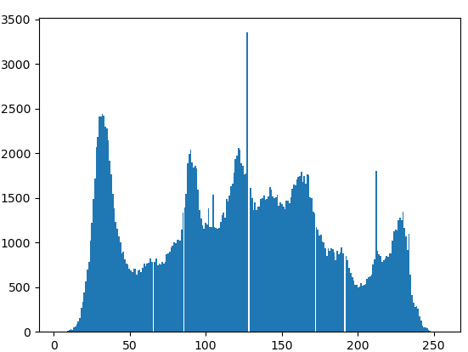
LOGO
3.3.2 直方图规定化的OpenCV和Python实现
上述程序的运行结果如图3.15至图3.17所示。该程序将图3.15中的原始图像的直方图映射成和图3.16一样的直方图。原始图像规定化后的图像如图3.17所示。图3.15中的原始图片呈现了和图3.17中图片一样的较暗的风格。
(a) 原始图像
(b)灰度直方图
图3.15 原始图像与直方图

Slide 38
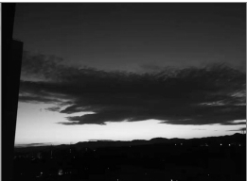
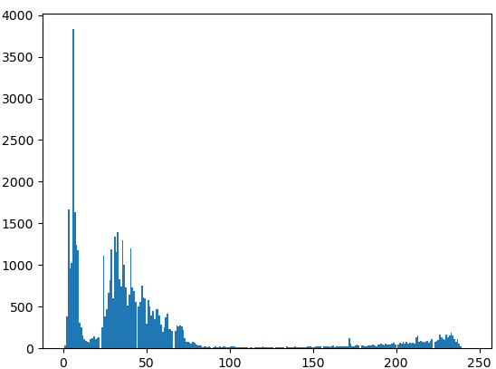
LOGO
3.3.2 直方图规定化的OpenCV和Python实现
(a) 目标图像
(b)灰度直方图
图3.16 目标图像与直方图

Slide 39
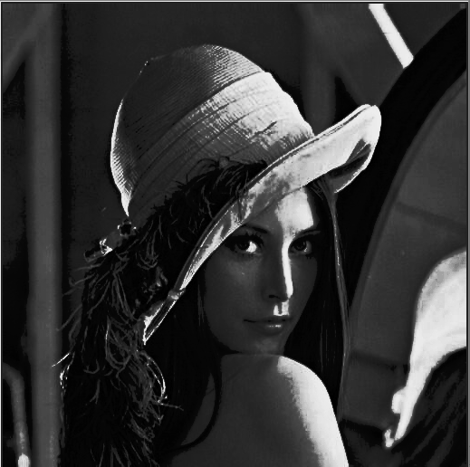
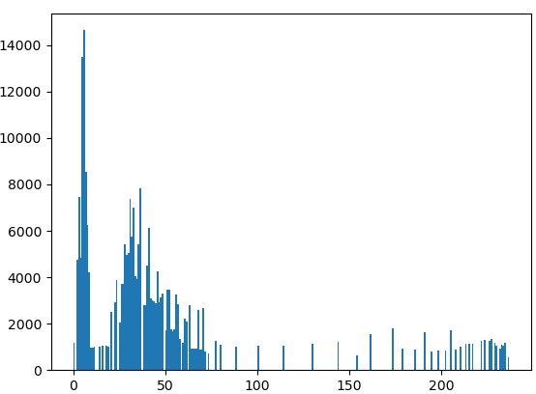
LOGO
3.3.2 直方图规定化的OpenCV和Python实现
(a) 规定化后图像
(b)灰度直方图
图3.17 规定化后图像与直方图

Slide 40
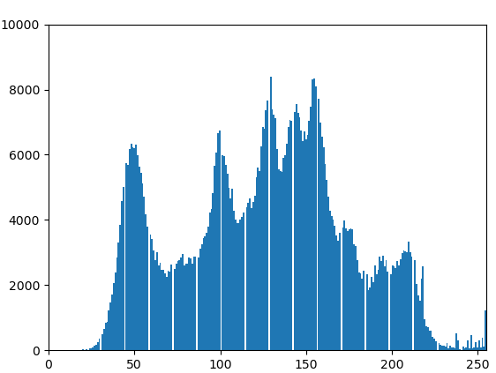
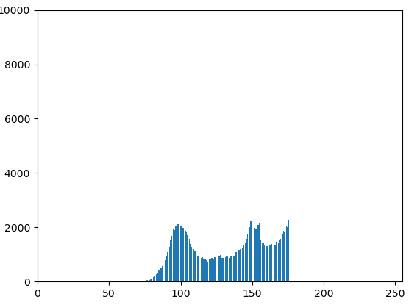
LOGO
3.4 线性变换
图像的灰度线性变换是通过建立灰度映射来调整原始图像的灰度，从而改善图像的质量，凸显图像的细节，提高图像的对比度。

Slide 41
LOGO
3.4.1 线性变换原理
我们把图像的灰度直方图看作是关于图像灰度值的一个函数，即每张图片都可以得到一个关于其灰度值的分布函数。我们可以通过线性变换让其灰度值的范围变大，公式如下所示：
(3-8)
该公式中 表示灰度线性变换后的灰度值， 表示变换前输入图像的灰度值，a和b为线性变换方程的参数，分别表示斜率和截距。
1.当a=1，b=0时，保持原始图像不变；
2.当a=1时，图像所有的灰度值上移 (b>0)或下移 (b<0)，也就是图像整体变亮或者变暗，不会改变图像的对比度。其中，b>0时，图像变亮，b<0时，图像变暗；
3.当a=-1，b=255时，原始图像的灰度值反转；
4.当a>1时，输出图像的对比度增强，图像看起来更加清晰；
5.当0<a<1时，输出图像的对比度减小，图像看起来变暗；
6.当a<0时，原始图像暗区域变亮，亮区域变暗。

Slide 42
LOGO
3.4.2 线性变换的OpenCV和Python实现
以图像灰度值增长为例，实现代码如下：
import cv2
import numpy as np
import matplotlib.pyplot as plt
img = cv2.imread('gray.jpg')
grayImage = cv2.cvtColor(img, cv2.COLOR_BGR2GRAY)
#图像灰度转换
height = grayImage.shape[0] #获取图像高度
width = grayImage.shape[1] #获取图像宽度
result = np.zeros((height, width), np.uint8) #创建一幅图像

Slide 43
LOGO
3.4.2 线性变换的OpenCV和Python实现
以图像灰度值增长为例，实现代码如下：
for i in range(height):
for j in range(width):
if (int(grayImage[i,j]*2) > 255): gray = 255 #防溢出判断
else: gray = int(grayImage[i,j]+50) #每个像素点的灰度值增加50
result[i,j] = np.uint8(gray)
cv2.imshow("Result", result)
plt.hist(grayImage.ravel(),256)
plt.show()

Slide 44

LOGO
3.4.2 线性变换的OpenCV和Python实现
上述程序的作用是将每个像素点的灰度值增加50。上述程序的运行结果如图3.18至图3.19所示：
(a) 原始图像
(b)灰度直方图
图3.18 原始图像与直方图

Slide 45
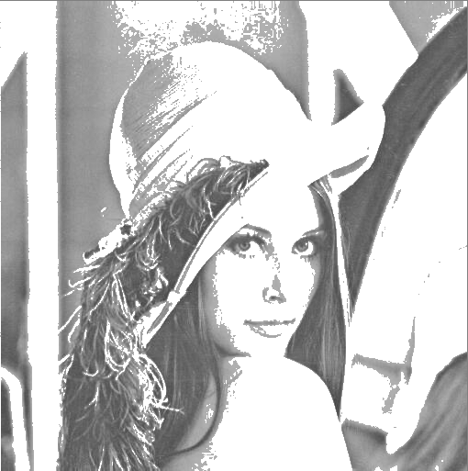
LOGO
3.4.2 线性变换的OpenCV和Python实现
(a) 线性变换后图像
(b)灰度直方图
图3.19 线性变换后图像与直方图

Slide 46
LOGO
3.4.2 线性变换的OpenCV和Python实现
以改变图像对比度为例，运行结果如图3.20至图3.21所示。在更改图像对比度时，程序的代码部分只需要将图像灰度值增长的代码中的gray = int(grayImage[i,j]+50)更改为gray = int(grayImage[i,j]*0.8)即可。从图中可以看出，将原始图像的对比度减小，变化后的图像与原始图像相比明显的不清楚了，很多细节部分难以看清。
(a)原始图像
(b)灰度直方图
图3.20 原始图像与直方图

Slide 47
LOGO
3.4.2 线性变换的OpenCV和Python实现
(a)线性变换后图像
(b)灰度直方图
图3.21 线性变换后图像与直方图

Slide 48
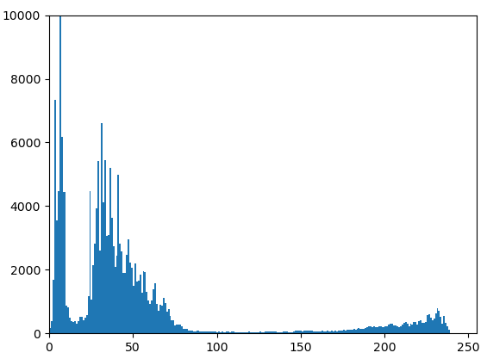
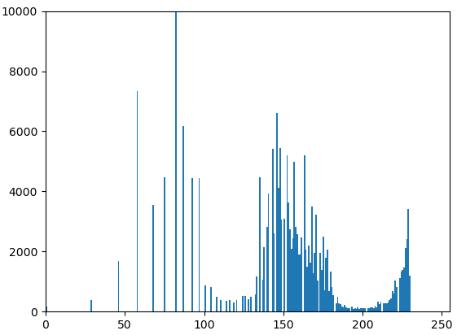
LOGO
3.5 对数变换
本小节介绍的是一种灰度的非线性变换，即对数变换。由于对数曲线在像素值较低的区域斜率较大，在像素值较高的区域斜率较小，所以图像经过对数变换后，较暗区域的对比度将有所提升，因此可以用于增强图像的暗部细节。

Slide 49
LOGO
3.5.1 对数变换原理
图像灰度的对数变换一般表示如公式 (3-11)所示：
(3-11)
其中 为尺度比较常数， 为原始图像灰度值， 为变换后的目标灰度值。
对数图像如下图3.22所示：
图3.22 对数曲线下的灰度值变化
对数变换实现了扩展低灰度值而压缩高灰度值的效果，被广泛地应用于频谱图像的显示中。一个典型的应用是傅立叶频谱。

Slide 50
LOGO
3.5.2 对数变换的OpenCV和Python实现
图像对数变换的实现程序如下：
import cv2
import numpy as np
import matplotlib.pyplot as plt
def log(c, img):
output = c * np.log(1+ img)
output = np.uint8(output)
return output
img = cv2.imread('sky.jpg',0) #读取原始图像
output = log(40, img) #进行对数变换，c=40
cv2.imshow('Output', output) #显示图像与直方图
cv2.imshow('img', img
plt.hist(output.ravel(),256)
plt.show()

Slide 51
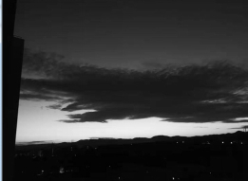
LOGO
3.5.2 对数变换的OpenCV和Python实现
上述程序的运行结果如图3.23至图3.24所示：
(a)原始图像
(b)灰度直方图
图3.23 原始图像与直方图

Slide 52
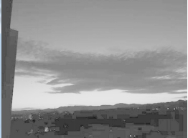
LOGO
3.5.2 对数变换的OpenCV和Python实现
(a)经过对数变换后的图像
(b)灰度直方图
图3.24 经过对数变换后的图像与直方图
由图3.24可以看出，原始图像中较暗部分的对比度经对数变换后明显提高，图像的亮度也有所提升，图像的暗部的细节能看得更加清楚，由此实现图像增强的目的。

Slide 53
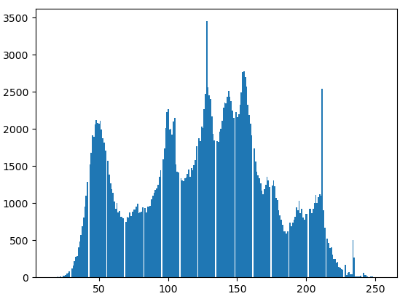
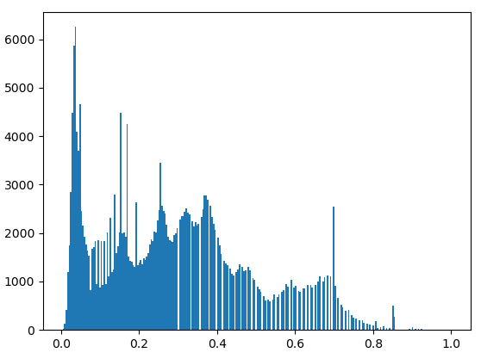
LOGO
3.6 伽马变换
在低照度下，人眼更容易分辨出亮度的变化。而在高照度下，人眼对亮度的变化不敏感。因此，为了能更清晰地辨识高照度的图像，对于那些因过曝光导致的高亮图像可以使用伽马变换的方法来增强图像。

Slide 54


LOGO
3.6.1 伽马变换原理
伽马变换又叫做指数变换或幂变换，是一种常用的灰度非线性变换，其一般表达式如(3-12)所示：
(3-11)
$$D_{A}$$
$$D_{B}$$
其中 和 的取值范围均为[0,1]， 则为伽马系数。
与对数变换不同，伽马变换可以根据 的不同取值选择性地增强低灰度区域的对比度或是高灰度区域的对比度。 是图像灰度矫正中一个非常重要的参数，其取值决定了是增强低灰度区域还是增强高灰度区域。

Slide 55
LOGO
3.6.1 伽马变换原理
其中：
1.当 >1时，会拉伸图像中灰度级较高的区域，压缩灰度级较低的部分，即图像的高灰度区域对比度得到增强。
2.当 <1时，会拉伸图像中灰度级较低的区域，压缩灰度级较高的部分，即图像的低灰度区域对比度得到增强。
3.当 =1时，该灰度变换是线性的，此时就是通过线性方式来改变原图像。
经过伽马变换后的输入和输出图像灰度值关系如图3.25所示：图中的虚线部分是 值小于1时的输入输出关系，图中的点线部分是 值大于1时的输入输出关系。
γ=0.5
γ=2
图3.25 伽马变换后的输入和输出图像灰度值

Slide 56
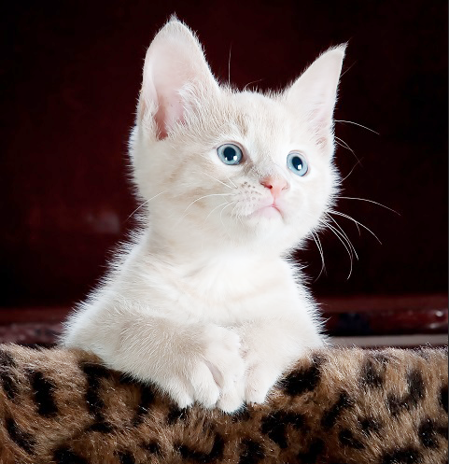
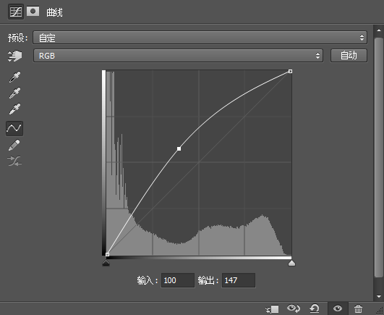
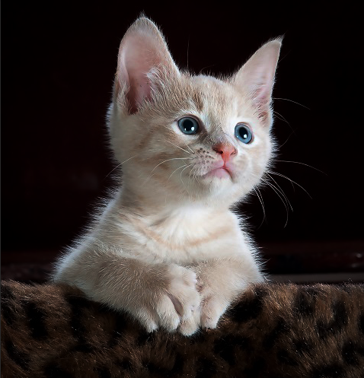
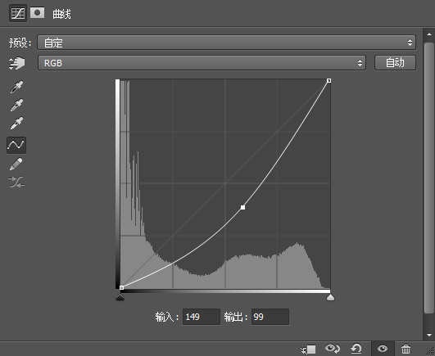
LOGO
3.6.1 伽马变换原理

Slide 57
LOGO
3.6.2 伽马变换的OpenCV和Python实现
分别以 =0.5以及 =2为例展示了图像伽马变换的效果，伽马变换的程序代码如下所示：
import cv2
import numpy as np
import matplotlib.pyplot as plt
img = cv2.imread('gray.jpg',0)
img1 = np.power(img/float(np.max(img)), 1/2) #γ=0.5
img2 = np.power(img/float(np.max(img)), 2) # γ=2
cv2.imshow('original',img)
cv2.imshow('r=1/2',img1)
cv2.imshow('r=2',img2)
plt.hist(img.ravel(),256)
plt.hist(img1.ravel(),256)
plt.hist(img2.ravel(),256)
plt.show()

Slide 58

LOGO
3.6.2 伽马变换的OpenCV和Python实现
上述程序的运行结果如图3.26至图3.28所示。由图3.28可知，当 =2时，图像的高灰度区域对比度得到增强；由图3.27可知，当 =1/2时，图像的低灰度区域对比度得到增强。所以图像的伽马变换也是通过调节图像的对比度来达到图像增强的目的。
(a) 原始图像
(b)灰度直方图
图3.26 原始图像与直方图

Slide 59
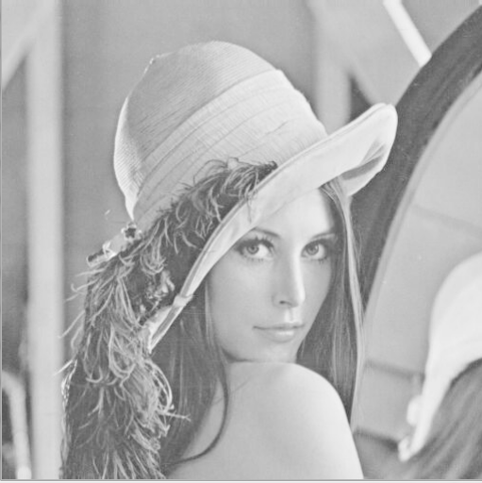
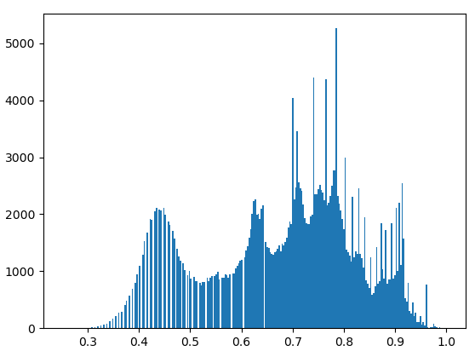
LOGO
3.6.2 伽马变换的OpenCV和Python实现
(a)当 =1/2时的图像
(b)灰度直方图
图3.27 当 =1/2时的图像与直方图

Slide 60
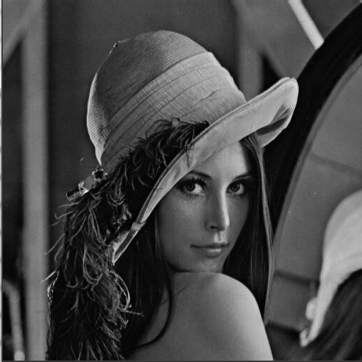
LOGO
3.6.2 伽马变换的OpenCV和Python实现
(a)当 = 2 时的图像
(b)灰度直方图
图3.28 当 =2时的图像与直方图

Slide 61
LOGO
3.7 阈值变换
一幅图像包括目标物体、背景和噪声，要想从多值的数字图像中直接提取出目标物体，常用的方法之一就是设定一个阈值T，用T将图像的数据分成两部分：大于T的像素群和小于T的像素群。这种研究灰度变换的最特殊的方法，称为图像的二值化，即阈值变换。
通常情况下，阈值变换适用于目标与背景灰度有较强对比的情况，重要的是背景或物体的灰度比较单一，而且总可以得到封闭且连通区域的边界。

Slide 62
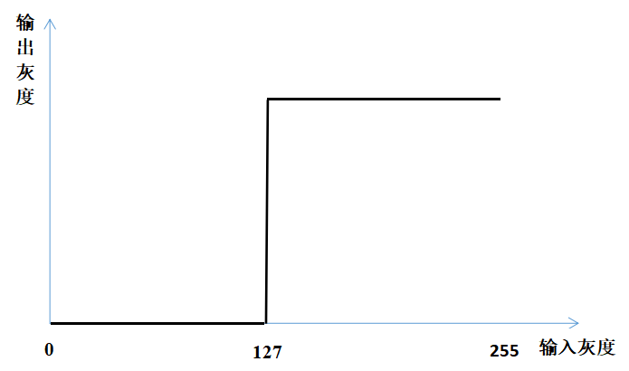
LOGO
3.7.1 阈值变换原理
灰度阈值变换的函数表达式如下：
(3-8)
其中，T为指定的阈值。例如用户指定起到分界线作用的灰度值127，如果图像中某像素的灰度值小于127，则将该像素的灰度值设置为0，否则设置为255(如图3.29所示)。这个起到分界线作用的灰度值称为阈值。
图3.29 灰度阈值变换示意图

Slide 63
LOGO
3.7.2 阈值变换的OpenCV和Python实现
选取一个全局阈值，然后把整幅图像分成非黑即白的二值图像。调用语法为：
ret,thresh=cv2.threshold(images, m,n,method)
参数说明：
ret：表示返回的阈值。
thresh：表示阈值处理后的图像。
images：表示要进行阈值变换的图像。
m：表示设定的灰度阈值。
n：表示高于(或低于)阈值时赋予的新值。
method：表示选择何种方法进行阈值分割。常用的阈值分割方法有以下五种：1. cv2.THRESH_BINARY：黑白二值，高于阈值的归1，低于的归0；2. cv2.THRESH_BINARY _INV：黑白二值翻转，第一种情况的反作用；3. cv2.THRESH_TRUNC：把大于阈值的变成等于阈值；4. cv2.THRESH_TOZERO：当像素高于阈值时像素设置为自己设置的像素值，低于阈值时不作处理；5. cv2.THRESH_TOZERO_INV：当像素低于阈值时设置为自己设置的像素值，高于阈值时不作处理。

Slide 64
LOGO
3.7.2 阈值变换的OpenCV和Python实现
图像阈值变换的实现程序如下：
import cv2
import numpy as np
from matplotlib import pyplot as plt
img=cv2.imread('lenaNoise.jpg',0)
GrayImage = cv2.cvtColor(img,cv2.COLOR_BGR2GRAY)
ret,thresh1=cv2.threshold(GrayImage,127,255,cv2.THRESH_BINARY)
ret,thresh2=cv2.threshold(GrayImage,127,255,cv2.THRESH_BINARY_INV)
ret,thresh3=cv2.threshold(GrayImage,127,255,cv2.THRESH_TRUNC)
ret,thresh4=cv2.threshold(GrayImage,127,255,cv2.THRESH_TOZERO)
ret,thresh5=cv2.threshold(GrayImage,127,255,cv2.THRESH_TOZERO_INV)
cv2.imshow("GrayImage", img)
cv2.imshow("result",thresh1)
cv2.imshow("result",thresh2)
cv2.imshow("result",thresh3)
cv2.imshow("result",thresh4)
cv2.imshow("result",thresh5)

Slide 65
LOGO
3.7.2 阈值变换的OpenCV和Python实现
plt.hist(img.ravel(),256)
plt.hist(GrayImage.ravel(),256)
plt.hist(thresh1.ravel(),256)
plt.axis([0,255, 0, 5000])
plt.show()
plt.hist(img.ravel(),256)
plt.hist(GrayImage.ravel(),256)
plt.hist(thresh2.ravel(),256)
plt.axis([0,255, 0, 5000])
plt.show()
plt.hist(img.ravel(),256)
plt.hist(GrayImage.ravel(),256)
plt.hist(thresh3.ravel(),256)
plt.axis([0,255, 0, 5000])
plt.show()
plt.hist(img.ravel(),256)
plt.hist(GrayImage.ravel(),256)
plt.hist(thresh4.ravel(),256)
plt.axis([0,255, 0, 5000])
plt.show()
plt.hist(img.ravel(),256)
plt.hist(GrayImage.ravel(),256)
plt.hist(thresh5.ravel(),256)
plt.axis([0,255, 0, 5000])
plt.show()

Slide 66
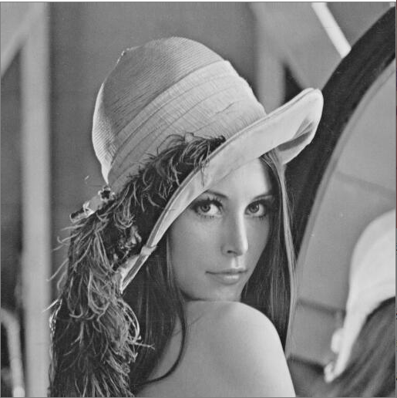
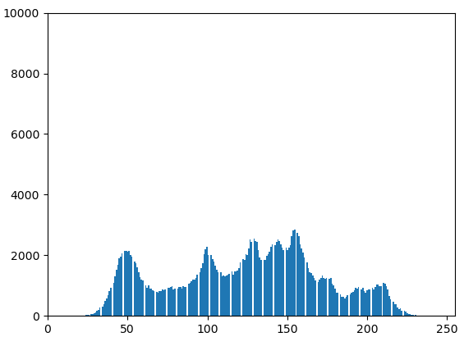
LOGO
3.7.2 阈值变换的OpenCV和Python实现
(a) 原始图像
(b)灰度直方图
图3.30 原灰度图像与直方图

Slide 67
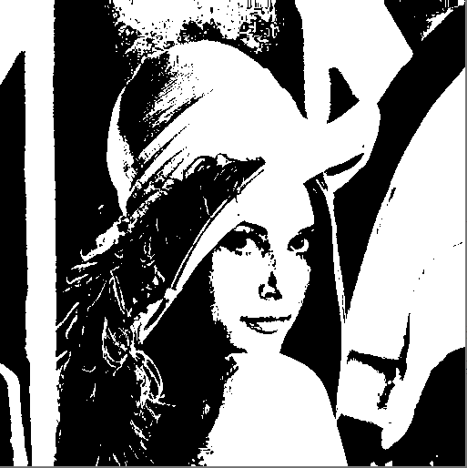
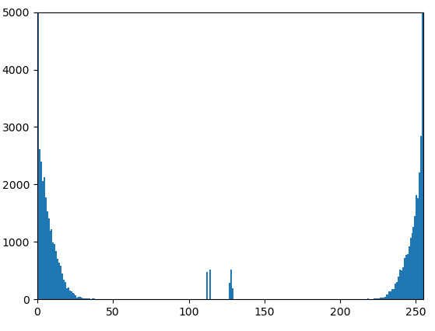
LOGO
3.7.2 阈值变换的OpenCV和Python实现
(a)方法一图像
(b)灰度直方图
图3.31 阈值分割方法一图像与直方图

Slide 68
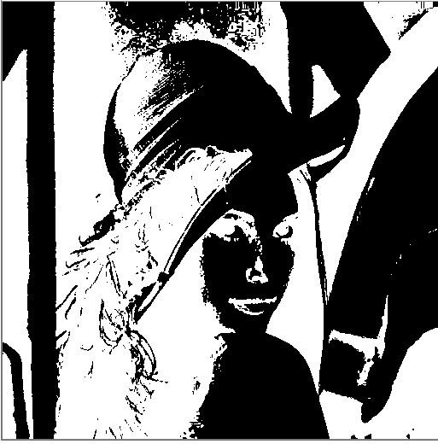
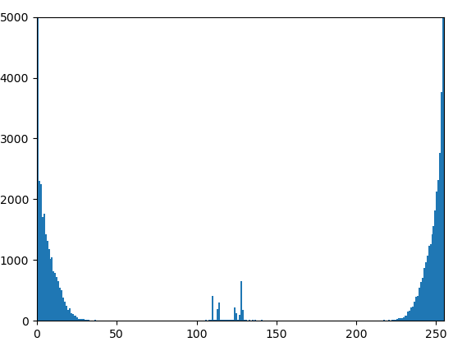
LOGO
3.7.2 阈值变换的OpenCV和Python实现
上述程序分别使用五种方法行了阈值分割： 1.黑白二值方法，2.黑白二值翻转方法，3.把大于阈值的变成等于阈值，4.当像素高于阈值时像素设置为自己设置的像素值，低于阈值时不作处理，5.当像素低于阈值时设置为自己设置的像素值，高于阈值时不作处理。原始图片及其对应的直方图如图3.30所示。
(a)方法二图像
(b)灰度直方图
图3.32 阈值分割方法二图像与直方图

Slide 69


LOGO
3.7.2 阈值变换的OpenCV和Python实现
(a)方法三图像
(b)灰度直方图
图3.33 阈值分割方法三图像与直方图

Slide 70

LOGO
3.7.2 阈值变换的OpenCV和Python实现
(a)方法四图像
(b)灰度直方图
图3.34 阈值分割方法四图像与直方图

Slide 71


LOGO
3.7.2 阈值变换的OpenCV和Python实现
五种阈值分割方法的运行结果如图3.31至图3.35所示。从五种阈值分割的直方图结果可以看出，对原始灰度图像进行阈值处理后，图像的背景与物体之间的对比度增强，且直方图有了明显的界限，这有利于从图像中直接提取出目标物体。
(a)方法五图像
(b)灰度直方图
图3.35 阈值分割方法四图像与直方图

